Slide 1
Staff
Tên tài khoản
Mật khẩu
Tên món
Danh mục
Tên hiển thị
Loại
Admin
Nhân viên quản lý
ID
Giá
Món
Thêm/Sửa
ID
Staff
Thuộc loại
Admin
Bàn
Tên bàn
ID
Chưa thanh toán
Xử lí
Đơn nhận
Trạng thái
Trạng thái
Đã thanh toán
Thống kê
Tài khoản
Bàn
Ngày nhận
Ngày thanh toán
Tổng tiền
Khoản thời gian
Tên tài khoản
Tên hiển thị
Chỗ ngồi (Bàn)
ID
Loại
ID
Mã đơn
Ngày ra
Hóa đơn thanh toán
Ngày vào
Tên bàn
Món gọi
Trạng thái
Admin
Staff
Số lượng
Trống
Có người

Slide 2
Biểu đồ UseCase
Quản lý quán nước
<<include>>
Nhận đơn
Đặt đơn
<<include>>
<<include>>
Thanh toán hóa đơn
Thanh toán
<<include>>
Nhân viên xử lý
<<include>>
Chuyển đơn sang chỗ mới
Nhân viên
<<include>>
Đổi chỗ ngồi
<<include>>
Khách hàng
<<include>>
Thêm/Sửa Món
<<include>>
Xác nhận mật khẩu
<<include>>
<<include>>
Thêm/Sửa Bàn
Đăng nhập
<<include>>
<<extend>>
Xử lý lỗi
<<include>>
Thêm/Sửa Tài khoản
Quản lý
Nhân viên
Quản lý
<<include>>
Thống kê
Xuất báo cáo
<<extend>>

Slide 3
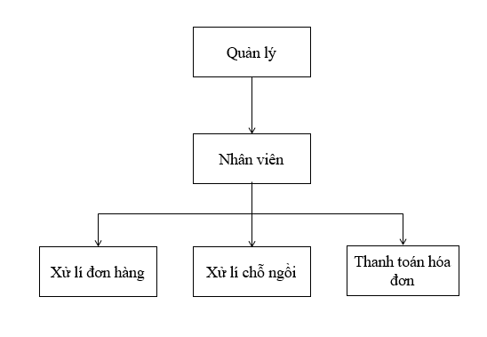

Slide 4
